Slide 1
Тема: Создание программы для шифрования данных и формирование мотивации обучающихся к изучению криптографии
Государственное Бюджетное Общеобразовательное Учреждение Государственное бюджетное общеобразовательное учреждение города Москвы «Школа №629»
города Москвы Школа №629
Выполнен: ученицей 10 «В» класса
ГБОУ школы №629
Выполнен учеником 11 «В» класса
ГБОУ «школы № 629»
Мельников Ярослав Андреевич
Руководитель проекта учитель информатики
Богомазова Надежда Васильевна

Slide 2

Актуальность проекта
Данный проект актуален тем, что с каждым годом компьютерная информация играет всё более важную роль в нашей жизни и необходимо знать как она хранится и передаётся.

Slide 3
Цель и задачи
Цель: Провести ознакомительный урок по криптографии для учащихся 8-11 классов
Задачи:
1) Изучить теоретическую базу криптографии
2)Создать программу, которая поможет наглядно увидеть принцип работы криптографии
3) Составить план урока
4) Применить программу на практике

Slide 4
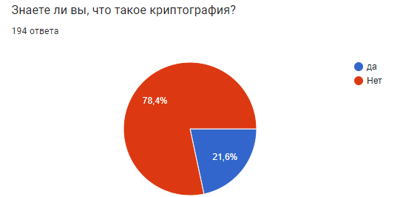
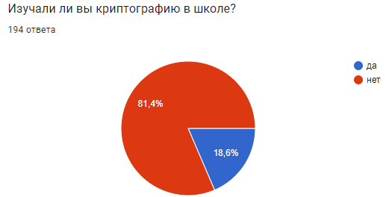
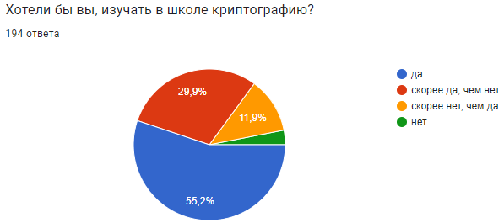

Slide 5

Этапы урока
1) Актуализация знаний
2) Практическое задание
3) Профориентационная работа
4) Связь криптографии и искусства
5) Ведение знаний
7) Углубление знаний
8) Применение знаний в практике
9) Подведение итогов

Slide 6
Слайд для qr кода (урок)

Slide 7
Слайд для qr кода (программа)

Slide 8

Графический дизайн программы

Slide 9
Спасибо за внимание !

